Slide 1

2017
КАМЕРЫ ХОЛОДИЛЬНЫЕ
КАМЕРЫ ХОЛОДИЛЬНЫЕ

Slide 2
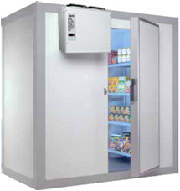
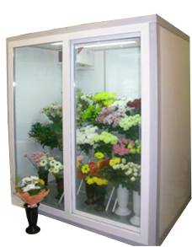
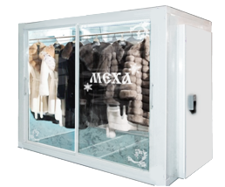

Камеры холодильные
Холодильные камеры POLAIR – модульные сборно-разборные конструкции из сэндвич-панелей, предназначенные для поддержания в них необходимой температуры, создаваемой внутри камер холодильными машинами.
Предназначение: для охлаждения, замораживания или хранения больших объемов продукции.
Применение: в различных областях промышленности и коммерческой деятельности.
Используются для хранения:
пищевых продуктов (мясо, колбасные изделия, рыба, молочная продукция, овощи, фрукты, и т.п.)
цветов
меховых изделий и т.п.

Slide 3
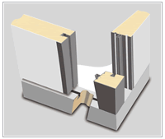
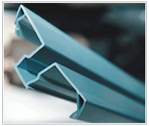
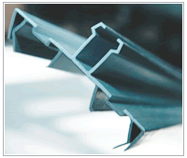
Структура панели и соединение
1
Обшивка панели: оцинкованный окрашенный металл с полимерным покрытием и защитной пленкой
Толщина металла:
0,5mm для стеновых и потолочных панелей
1,0 mm для половых панелей
При существующей толщине обшивок половых панелей и плотности ППУ 48 – 52 кг/м³ распределенная допустимая нагрузка на пол составляет 1 500 кг/м²
Пенополиуретан: плотность 48 – 52 кг/м³
Пластиковый торцевой профиль шип-паз
2
1
2
3
3

Slide 4
Размерный ряд панелей
Наименование | Толщина, мм. | Длина, мм. | Ширина, мм. | Категория
Стеновые | 80 | 2040, 2300, 2560 | 300, 600, 900, 1200 | Стандартные
 | 100 |  |  | Стандартные
Потолочные и половые | 80 | 1360, 1660…(+300) до 5560 | Концевые 680, 980 | L<2560 -стандартные;
 |  |  | Проходные 300, 600, 900, 1200 | L>2560- нестандартные
 | 100 | 1400,1700… (+300) до 5600 | Концевые 700, 1000 | Нестандартные
 |  |  | Проходные 300, 600, 900, 1200

Slide 5
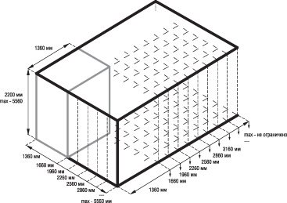
Размерный ряд камер
Толщина панелей:
80 мм. и 100 мм.
Минимальная глубина:
1 360 мм. (80 мм.) и 1 400 мм. (100 мм.)
Максимальная глубина:
5 560 мм. (80 мм.) и 5 600 мм. (100 мм.)
Размер по длине не ограничен!
Размерный шаг панелей:
300 мм.
Высота камер:
При толщине панелей 80 мм.:
2 200 мм.; 2 460 мм.; 2 720 мм.
При толщине панелей 100 мм.:
2 240 мм.; 2 500 мм.; 2 760 мм.

Slide 6
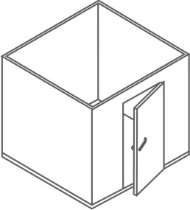
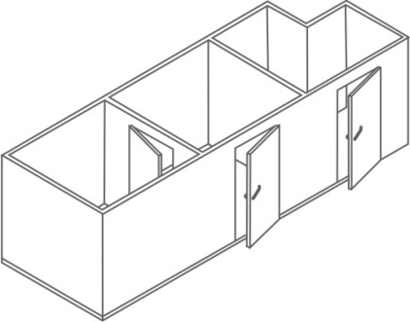
Ассортиментная линейка камер POLAIR
POLAIR Standard | POLAIR Professionale | POLAIR Grande
толщина панели 80 мм | толщина панели 80 или 100 мм | толщина панели 80 мм или 100 мм
обшивка – оцинкованная окрашенная сталь |  | обшивка - нержавеющая сталь
 |  | Все камеры, обшивки панелей которых выполнены из нержавеющей стали
• Камеры стандартной сборки (имеют всегда один дверной распашной универсальный блок) • Размеры панелей по длине не превышают 2560 мм • Камеры с толщиной панелей 80 мм | • Камеры индивидуальной конфигурации из типовых или нестандартных панелей (с перегородками, выступами , различными типами дверей и т.п.) • Камеры стандартной сборки из панелей длиной >2560 мм • Камеры с толщиной панелей 100 мм | Стоимость рассчитывается индивидуально, с помощью менеджера компании POLAIR

Slide 7
Стандартные камеры POLAIR (складские позиции)
Модель и габаритные размеры камеры | Внутренний объем | Габаритные размеры упакованной камеры | Вес нетто/брутто
КХН-2,94 (1360*1360*2200) | 2,94 м³ | 2200*1370*940 | 195/317
КХН-4,41 (1960*1360*2200) | 4,41 м³ | 2200*1370*1020 | 247/370
КХН-6,61 (1960*1960*2200) | 6,61 м³ | 2200*1370*1100 | 307/440
КХН-7,71 (2260*1960*2200) | 7,71 м³ | 2200*1370*1180 | 343/475
КХН-8,81 (2560*1960*2200) | 8,81 м³ | 2200*1370*1260 | 376/510
КХН-11,02 (3160*1960*2200) | 11,02 м³ | 2200*1370*1420 | 441/573
КХН-11,75 (2560*2560*2200) | 11,75 м³ | 2700*1370*1340 | 439/590
Самые популярные комплектации из типовых панелей толщиной 80 мм:
всегда в наличие на складе.
камеры комплектуются дверным блоком с распашной дверью.

Slide 8
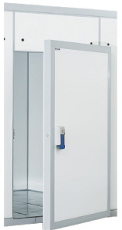
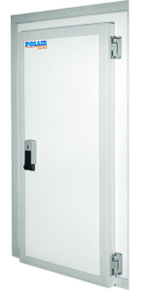
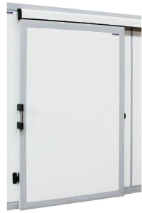
Дверные блоки в камерах РОLAIR
Виды дверей, которыми комплектуются камеры POLAIR:
Распашные - световой проем: 800х1850 мм.,
Откатные - световой проем 1200х1850 мм.,
Контейнерные - световой проем: 1200х1850 мм.
Панели дверного проема изготавливаются толщиной, соответствующей толщине стеновых панелей камеры – 80 мм. или 100 мм. Двери ( дверное полотно) - толщиной 80 мм.
1
2
3
1
2
3

Slide 9
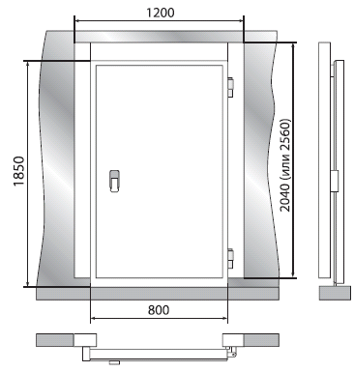
Дверь распашная универсальная
1200
2040 (2300; 2560)
2000
954

Slide 10
Дверь распашная контейнерная
1800
2040 (2300; 2560)
2000
1354

Slide 11
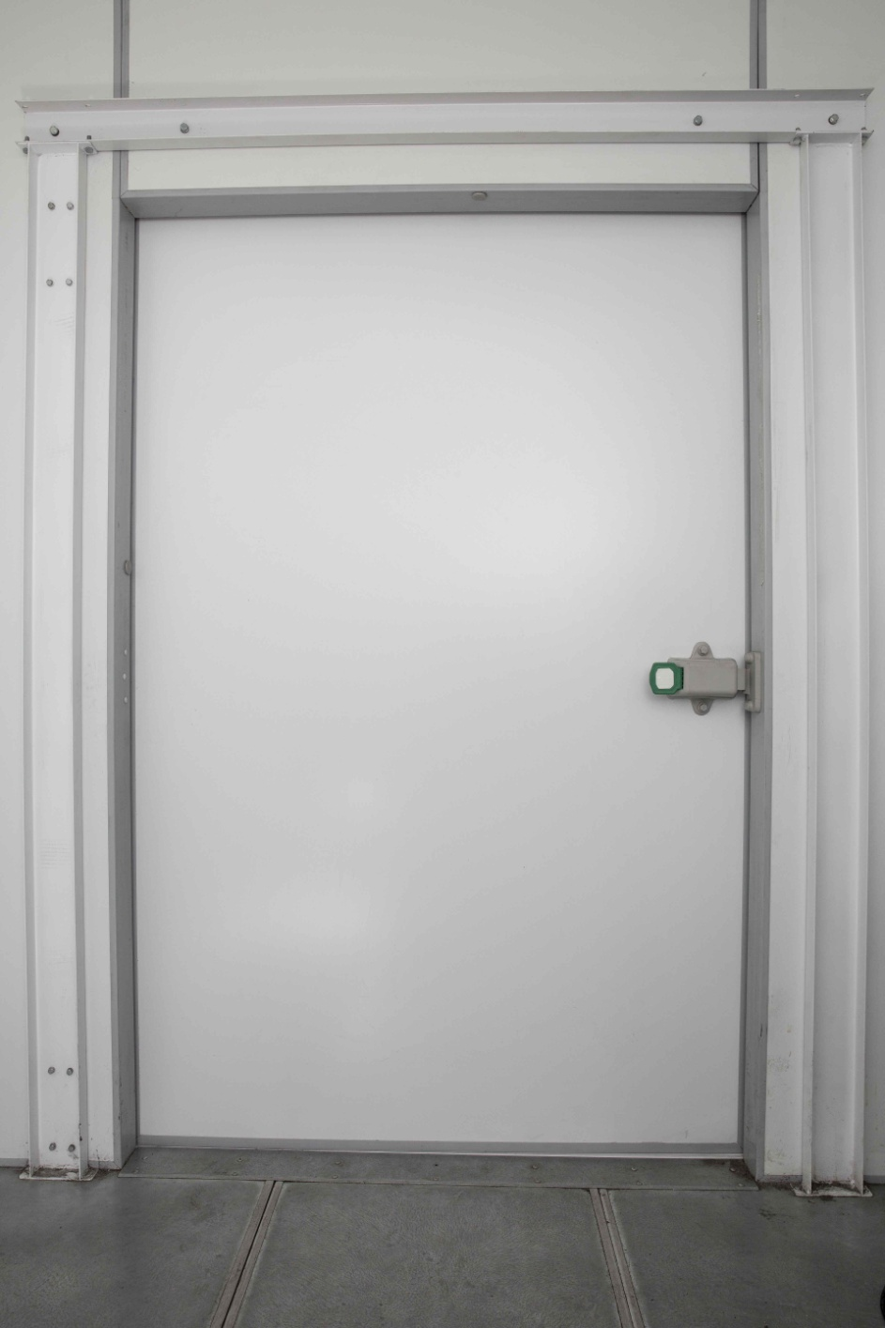
Монтаж двери распашной контейнерной
Перекладина
Стойки
Вид двери с внутренней стороны камеры

Slide 12
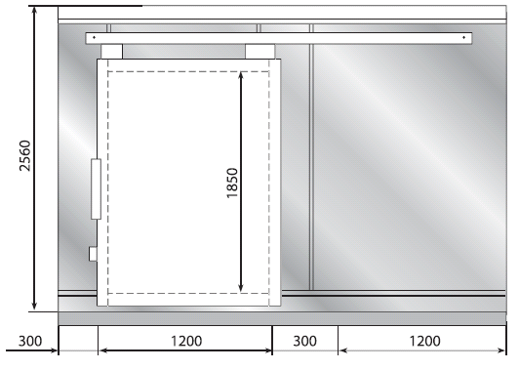
Дверь откатная
Минимальная длина стены для откатной двери 3160 мм.

Slide 13
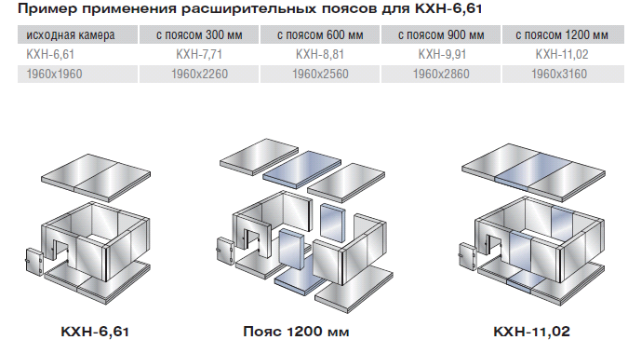
Расширительные пояса
Дополнительное удобство холодильных камер POLAIR – наличие расширительных поясов, позволяющих увеличить размеры эксплуатируемых камер.
Расширительные пояса состоят из 2-х стеновых панелей, 1-ой потолочной панели, 1-ой панели пола одинаковой ширины.
Обозначение пояса 300*1960*2200

Slide 14
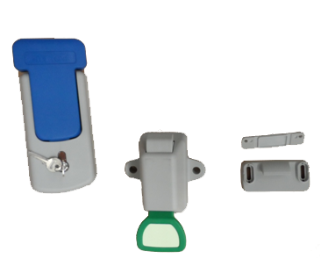
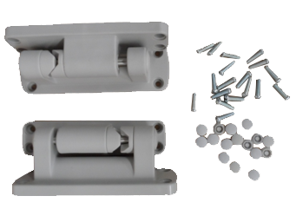
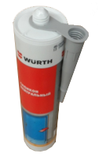
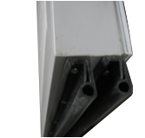

Комплект холодильной камеры
Стандартный комплект холодильной камеры включает:
комплект «ручка-замок» и петли для навески
пороговая накладка ( для камер «с полом»)
герметик силиконовый для герметизации стыков панелей
пандус (для контейнерной и откатной двери)
метизы
Дополнительный комплект:
комплект деталей для контейнерной двери (стойки, перекладина, латунные пальцы)
комплект деталей для откатной двери (алюминиевый профиль, кронштейны,
козырек и т.п.)
уплотнитель для двери (для камер исп. «без пола»)
ПЭН двери и клапан компенсационный (отдельная опция)
комплект уголков (для камер с перегородками)
комплект швеллеров (для камер исп. «без пола»)
1
2
3
4
5
1
2
3
4
5

Slide 15
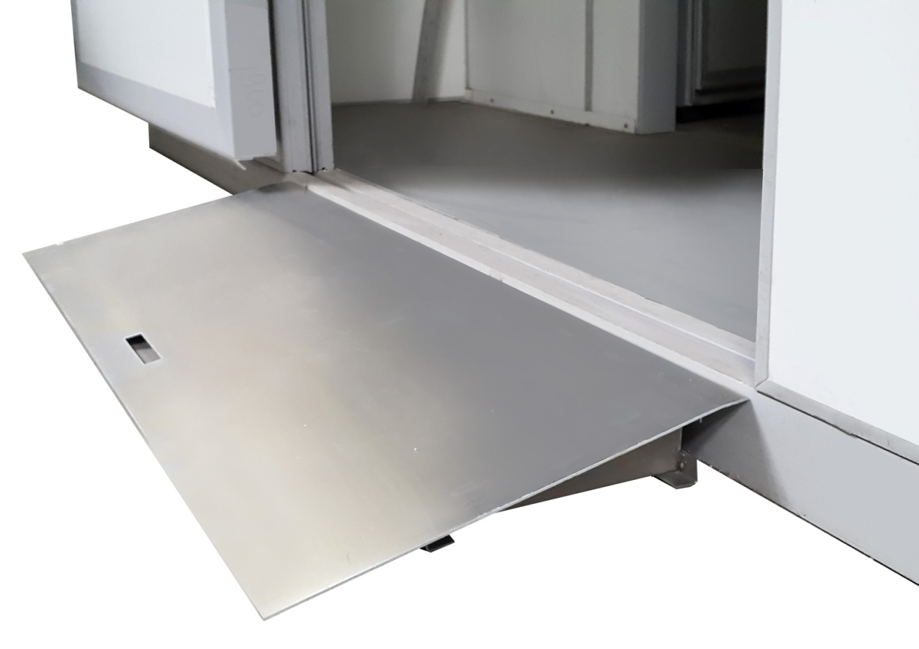
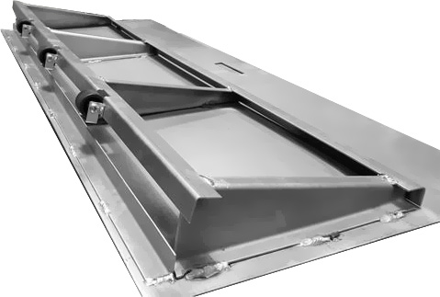
Пандус для холодильных камер
Новая конструкция пандуса - откатной пандус
Пандусы предназначены для использования в камерах со световым проемом шириной 1200 мм – для контейнерной и откатной двери.
Выполняются 2 модели: для камер с толщиной панелей 80мм и 100мм.
Удобство в эксплуатации, легкость перемещения пандуса – основное преимущество новой конструкции.

Slide 16
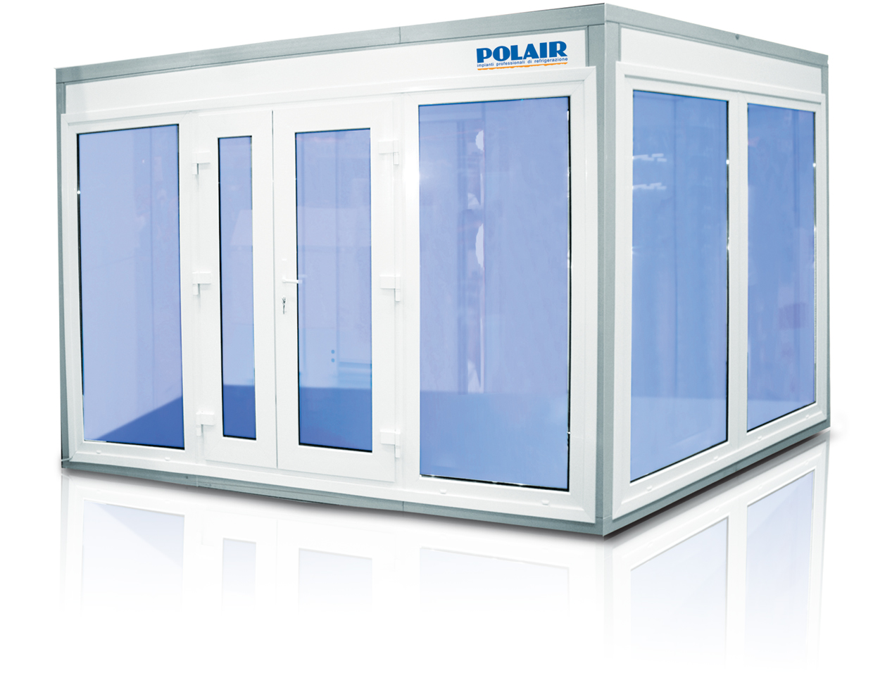
Холодильные камеры со стеклом

Slide 17
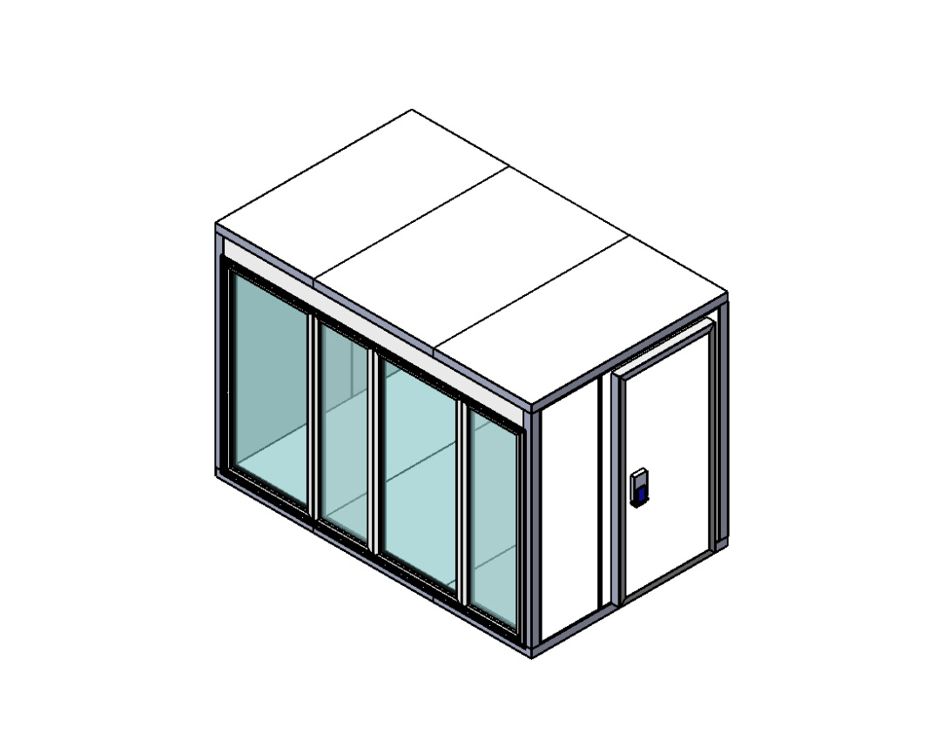
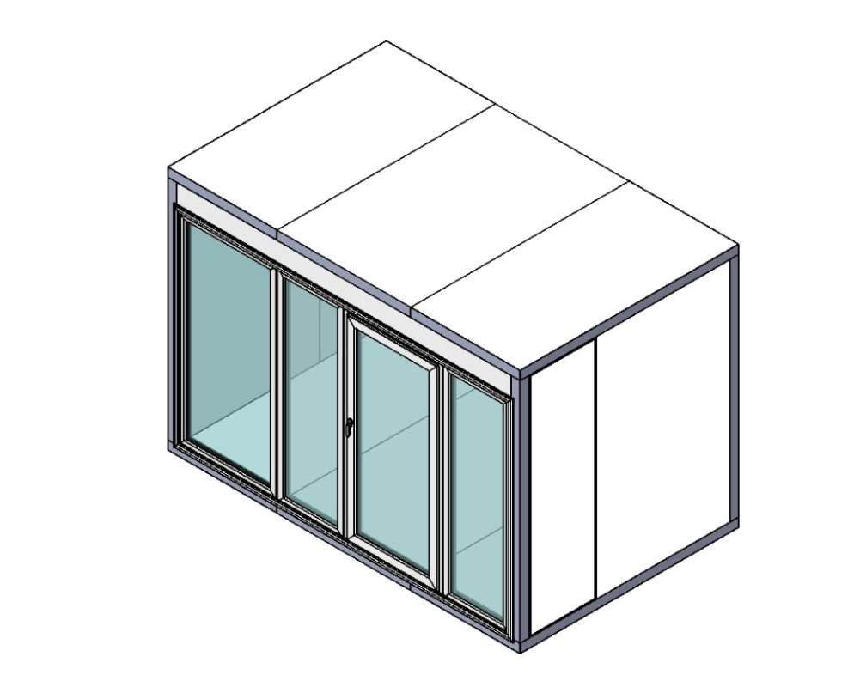
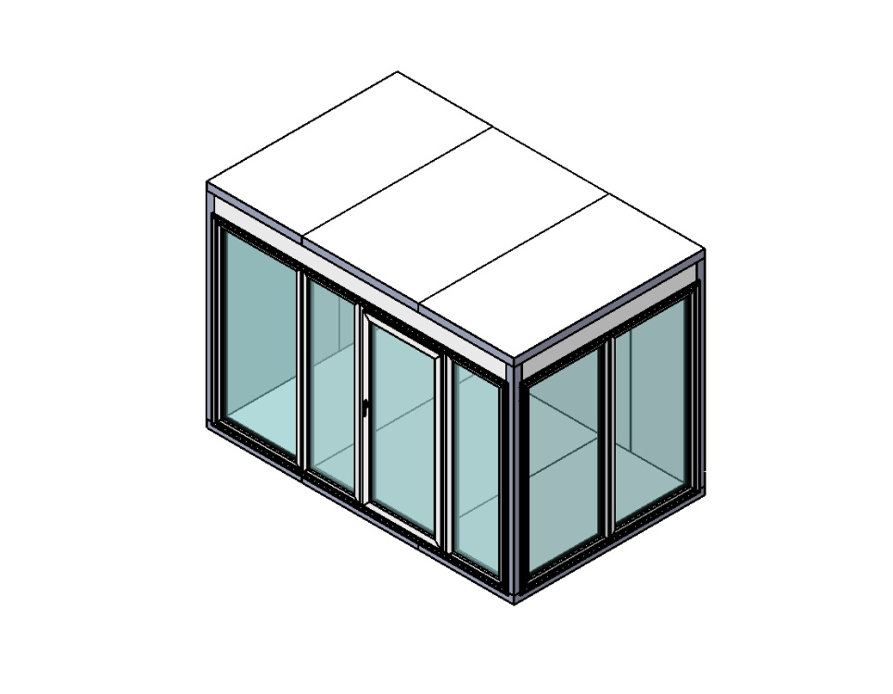
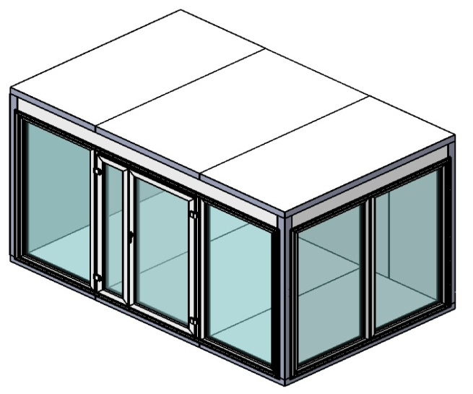
Варианты исполнения камер со стеклом
1
Стеклянный блок по одной стороне камеры. Дверь универсальная по смежной стороне
1
2
Стеклянный блок с одностворчатой дверью по одной стороне камеры
2
3
3
Стеклянный блок с по двум смежным сторонам камеры с одностворчатой дверью
4
4
Стеклянный блок по двум смежным сторонам камеры с двухстворчатой дверью

Slide 18
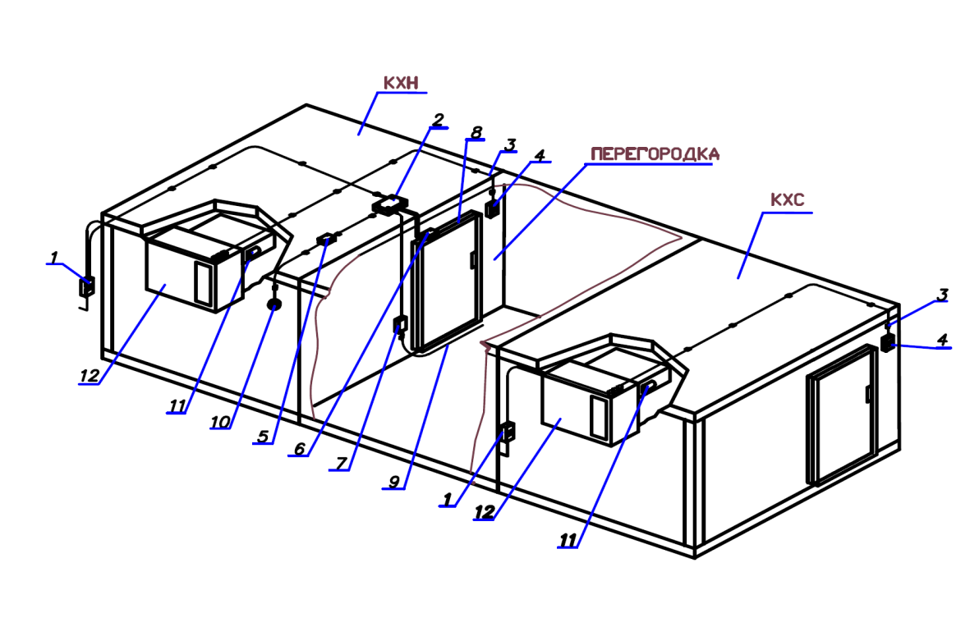
Камера холодильная комбинированная
Обязательное условие – точное расположение перегородки в камере.

Slide 19
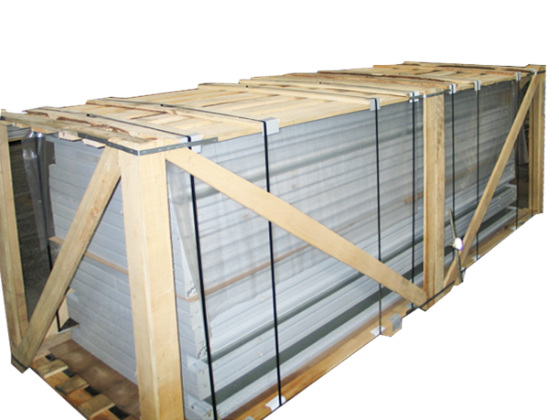
Упаковка холодильных камер
В комплект упаковки холодильной камеры входят:
деревянные поддон, крышка, уголки, укосины
пленка полиэтиленовая
комплект металлических уголков для ошиновки
лента полипропиленовая для ошиновки

Slide 20
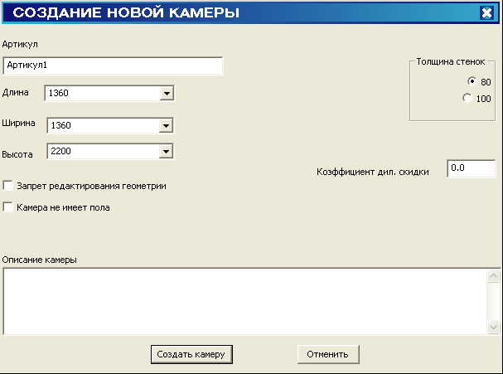
Программа расчета стоимости нестандартных камер
На любые нестандартные холодильные камеры можно создать индивидуальный эскиз с раскладкой на панели, создать спецификацию панелей на камеру и рассчитать стоимость по программе «Конструктор камер».
Программа «Конструктор камер» позволяет:
оперативно и максимально полно учесть пожелания покупателя,
визуализировать вид будущей камеры,
получить спецификацию панелей,
оперативно произвести расчеты комплектации камеры,
определить цену,
подготовить заказ.

Slide 21

ИННОВАЦИОННЫЕ ТЕХНОЛОГИИ
НОВОЕ ПОКОЛЕНИЕ
ЭВОЛЮЦИЯ
ФОРМАТА ТОРГОВЛИ

Slide 22
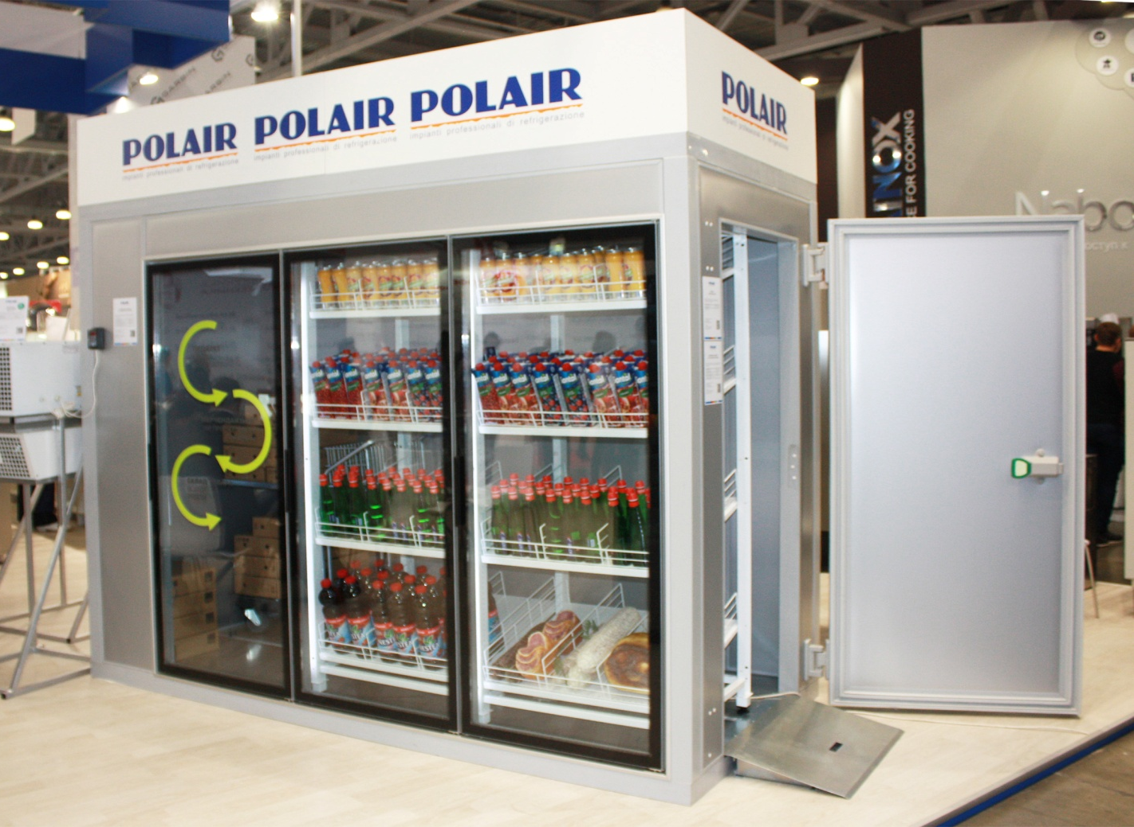
Камеры со стеклянным фронтом – новое направление
Cтеклянные фронты представляют собой распашные (откатные) двери из прочного стекла, встроенные в металлическую раму и устанавливаемые в проем холодильной камеры. Такие двери широко используются как альтернатива традиционным холодильным витринам и горкам. Экономя полезную площадь супермаркета и увеличивая удобство при выкладке и хранении продукции, стеклянные фронты обеспечивают наилучшую демонстрацию товара и создают оптимальные условия для стимуляции покупателей. Возможность загрузки товаров изнутри камеры исключает простои продаж при выкладке товара на стеллажи.

Slide 23
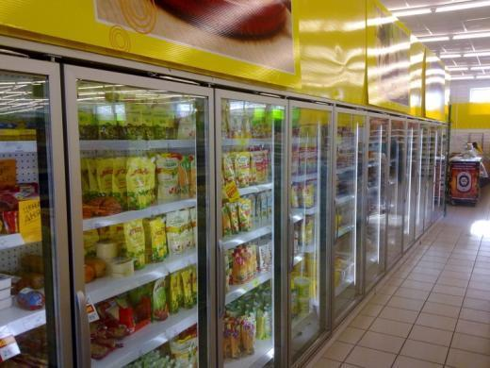
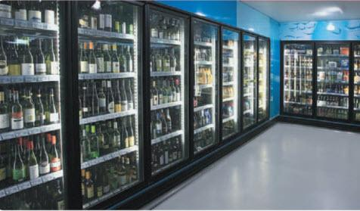
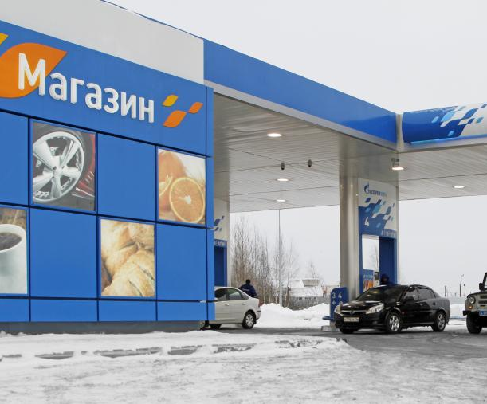
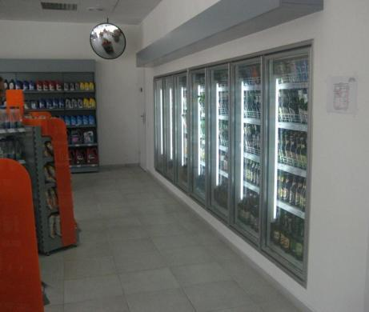
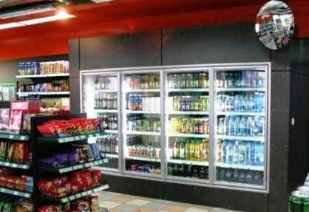
СРЕДА ИСПОЛЬЗОВАНИЯ
ОРГАНИЗАЦИЯ ОХЛАЖДАЕМЫХ ЗОН В МАГАЗИНАХ

Slide 24
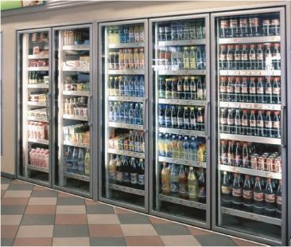
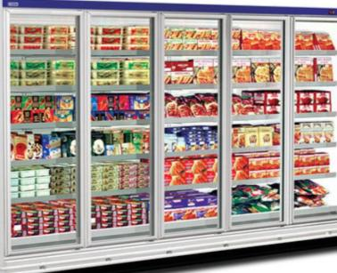
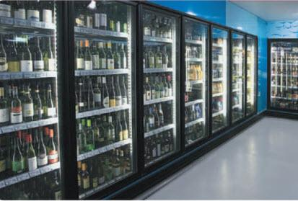
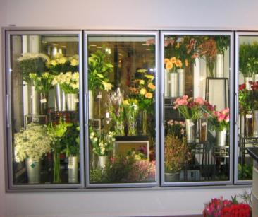
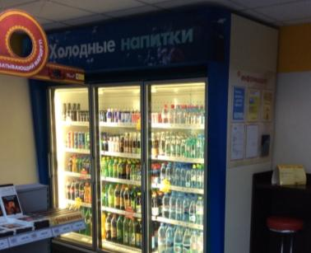
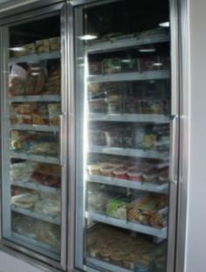
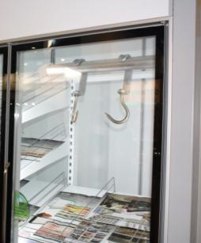
СФЕРА ПРИМЕНЕНИЯ
Рекомендуем:
исполнение внутреннего объема камеры в теплых коричневых цветах
ДЛЯ РАЗМЕЩЕНИЯ ОХЛАЖДЕННОЙ ПРОДУКЦИИ (0..+7)
ДЛЯ РАЗМЕЩЕНИЯ ЗАМОРОЖЕННОЙ ПРОДУКЦИИ (НЕ ВЫШЕ-18)
ДЛЯ ОРГАНИЗАЦИИ
ОТДЕЛА ВИНА
Рекомендуем:
Исполнение внутреннего объем камеры в черном цвете – акцентирует внимание на мясной продукции, демонстрация продукции на крюках.
КАМЕРЫ БРЕНДИРОВАНЫЕ И КАНОПЕ
КАМЕРЫ ДЛЯ ДЕМОНСТРАЦИИ И ПРОДАЖИ МЯСА И МЯСНЫХ ПОЛУФАБРИКАТОВ
КАМЕРЫ ДЛЯ ЦВЕТОВ

Slide 25
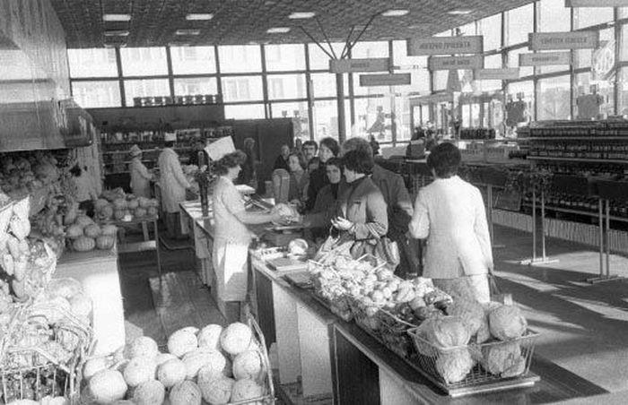
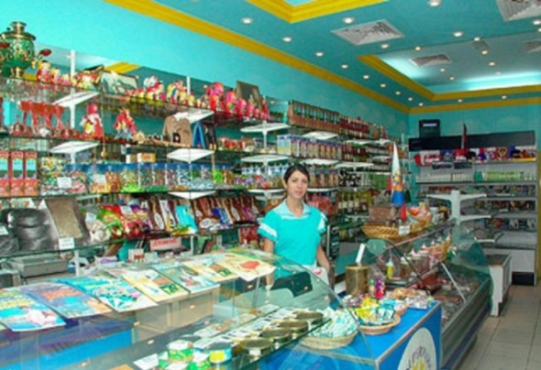
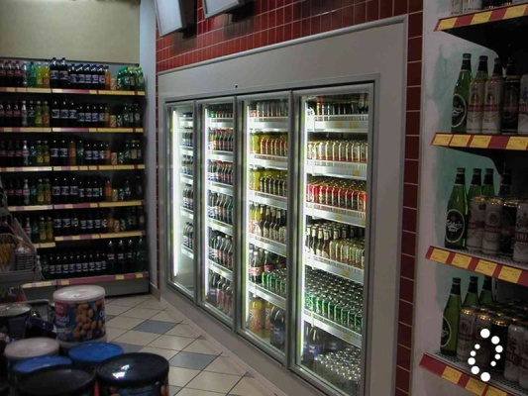
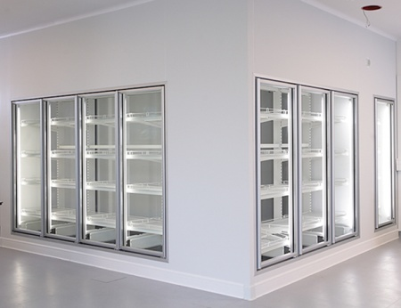
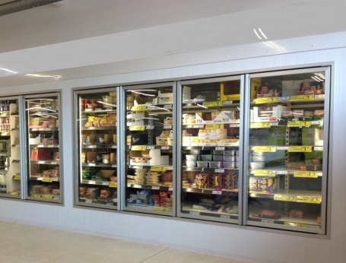
ТЕНДЕНЦИИ
ИННОВАЦИОННЫЕ ТЕХНОЛОГИИ
ОПТИМИЗАЦИЯ ИСПОЛЬЗОВАНИЯ ТОРГОВЫХ И СКЛАДСКИХ ПЛОЩАДЕЙ
Холодильная камера со стеклянным фронтом является оборудованием, которое включает в себя три функции (3 в 1):
ВИТРИНА ВСЕГДА ДОСТУПНА
СКЛАД ВСЕГДА РЯДОМ
МЕСТО РАБОТЫ МЕРЧАНДАЙЗЕРА ВСЕГДА СКРЫТО ОТ ПОСТОРОННИХ ГЛАЗ
СТАНОВИТСЯ ЧАСТЬЮ ЛЮБОГО ИНТЕРЬЕРА ТОРГОВОГО ПОМЕЩЕНИЯ
Рекомендуем:
Интегрировать в периметр помещения

Slide 26
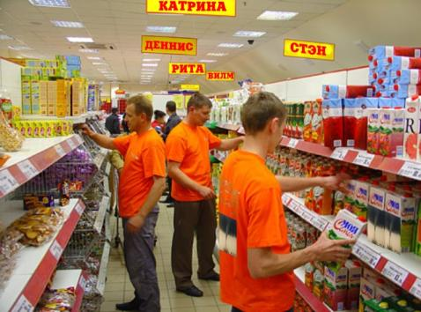
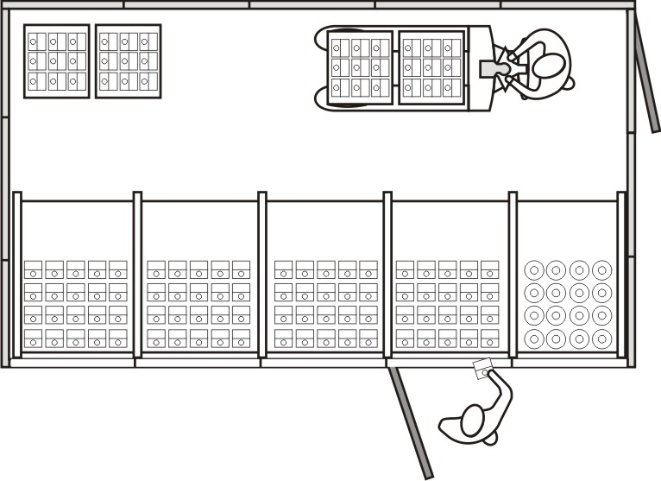
МЕРЧАНДАЙЗИНГ
ТРИ ЗОЛОТЫХ ПРАВИЛА
ЗАПАС
РАСПОЛОЖЕНИЕ
ПРЕДСТАВЛЕНИЕ
МАКСИМАЛЬНАЯ ПРЕДСТАВЛЕННОСТЬ
ТОВАРНЫЙ ЗАПАС
МЕРЧАНДАЙЗЕР РАССТАВЛЯЕТ ТОВАР
МЕРЧАНДАЙЗЕР НЕ МЕШАЕТ ПОКУПАТЕЛЮ ПРИ ВЫСТАВЛЕНИИ ТОВАРА
ПРИ ИСПОЛЬЗОВАНИИ ГРАВИТАЦИОННЫХ ПОЛОК ТОВАР АВТОМАТИЧЕСКИ ЗАНИМАЕТ ПЕРЕДНИЙ РЯД
ТОВАР СО СВЕЖИМ СРОКОМ ГОДНОСТИ ЗАНИМАЕТ ДАЛЬНИЕ РЯДЫ

Slide 27



ТЕНДЕНЦИИ
ИННОВАЦИОННЫЕ ТЕХНОЛОГИИ
СНИЖЕНИЕ ЗАТРАТ
ВЫ МОЖЕТЕ РАССЧИТЫВАТЬ НА СНИЖЕНИЕ ЗАТРАТ ПО СЛЕДУЮЩИМ ПОЗИЦИЯМ :
приобретение оборудования для хранения и выкладки товара
аренда торговых и складских площадей
на «порчу» товара, т.к. подача товара изнутри камеры обеспечивает непрерывную ротацию
затраты по энергопотреблению
увеличенный срок сохранности товара в случае непредвиденного прекращения холодоснабжения
ПЕРЕСТАНЬТЕ ОХЛАЖДАТЬ ПРОСТРАНСТВО – ОХЛАЖДАЙТЕ ПРОДУКТ!
Рекомендуем: Заботиться о своих покупателях

Slide 28





Распашные двери для стеклянных фронтов
Ширина двери 760 мм
Толщина рамы составляет 75 мм.
Максимальное количество дверей в одной раме – 5 штук.
Технические характеристики:
Стандартная ширина рамы, мм: 797 – 1562 – 2343 – 3124 - 3905
Стандартная высота рамы, мм: 1639 ; 1839
Материал рамы: Анодированный алюминий / Черный
Фиксация двери в открытом состоянии
Температурный режим: 0°C… +6°C и -15°C …-20°C
Стеклопакет:
для среднетемпературных камер - однокамерный, 28 мм(4мм + 20мм аргон + 4мм Low-e стекло)
для низкотемпературных камер - двухкамерный, 29мм(4мм + 9мм аргон +3мм+9мм аргон+4 Low-e стекло)
Обогрев рамы: Есть
Обогрев стекла: Есть только у низкотемпературного исполнения

Slide 29

Гравитационные стеллажи POLAIR
Гравитационными стеллажами оснащаются
холодильные камеры со стеклянными
фронтами, установленные в продуктовых
магазинах со средними и крупными торговыми
залами.
Принцип действия гравитационных стеллажей
состоит в самостоятельном передвижении
товара по рабочей поверхности. Поставленный
на стеллаж предмет скользит по поверхности
под действием силы тяжести. Первый
загруженный на полку стеллажа товар
поступает первым на место выгрузки. Стеллаж
оснащен разделителями полок, боковыми и
фронтальными ограничителями.
Конструкция гравитационного стеллажа
устроена без возможности контакта сотрудника,
совершающего загрузку с тыльной стороны
стеллажа и покупателя, забирающего товар.
Создаются условия для равномерной и
стабильной загрузки стеллажей.
Размеры стеллажа (без ножек): высота - 1850 мм
ширина – 820/780 мм
глубина - 567 мм
Материал: сталь конструкционная окрашенная
Нагрузка на полку – 60 кг
Количество уровней полок в стандартном исполнении - 4

Slide 30





Складская программа
ННЫЕ ТЕХНОЛОГИИ
Модель КХН-4,41 со стеклянным фронтом.
Габаритные размеры камеры, мм: 1360*1960*2200
Размер фронта (Ш/В), мм: 1562*1839
Ширина двери, мм: 760
Количество дверей - 2
Модель КХН-6,61 со стеклянным фронтом.
Габаритные размеры камеры, мм: 1360*2860*2200
Размер фронта (Ш/В), мм: 2343*1839
Количество дверей - 3
Модель КХН-8,81 со стеклянным фронтом.
Габаритные размеры камеры, мм: 1360*3760*2200
Размер фронта (Ш/В), мм: 3124*1839
Количество дверей - 4
Модель КХН-10,28 со стеклянным фронтом.
Габаритные размеры камеры, мм: 1360*4360*2200
Размер фронта (Ш/В), мм: 3905*1839
Количество дверей - 5
Модель КХН-12,28 со стеклянным фронтом.
Габаритные размеры камеры, мм: 1360*5260*2200
Размер фронта (Ш/В), мм: 4686*1839
Количество дверей - 6

Slide 31

Спасибо!
СПАСИБО
ЗА ВНИМАНИЕ!

